Slide 1

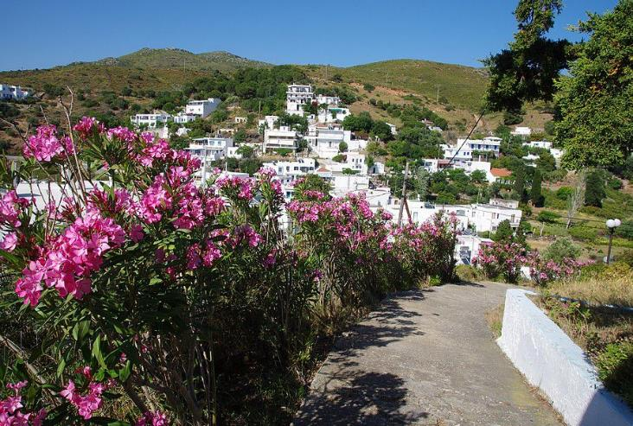
Lorient Vous Présente L’Île Skyros

Slide 2
Skýros ou Scyros est une île grecque de la mer Égée, appartenant à l'archipel des Sporades. Elle est rattachée au nome d'Eubée et compte 2 711 habitants pour 209 km².

Slide 3
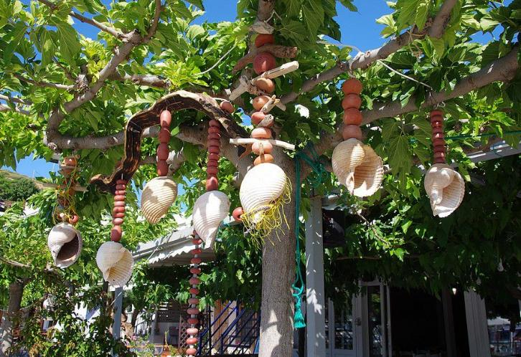

Slide 4
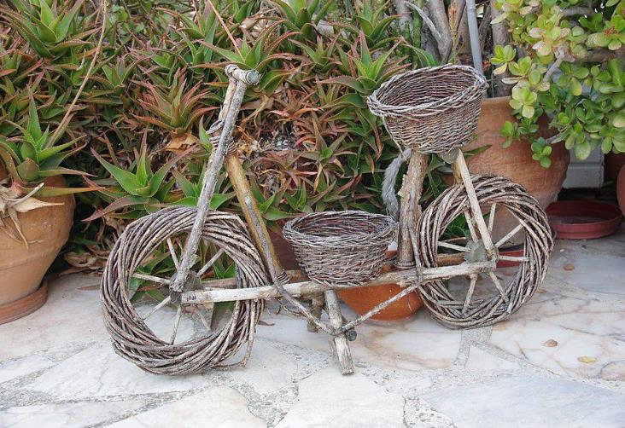
le village à pied nous apprécions les décorations originales et les spécialités locales de tressages.

Slide 5
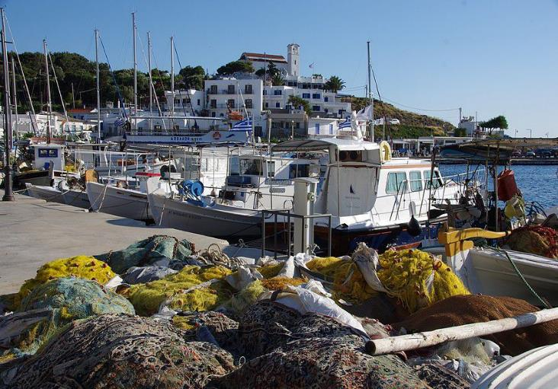

Slide 6
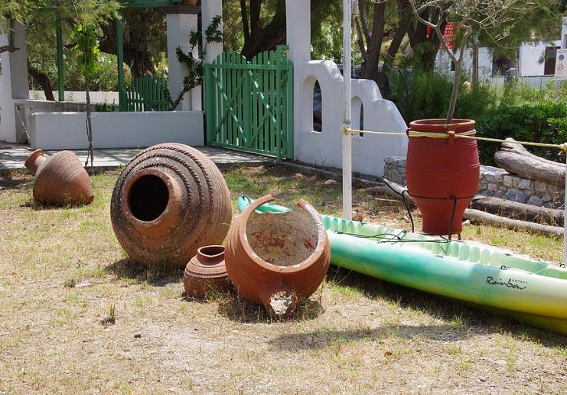

Slide 7
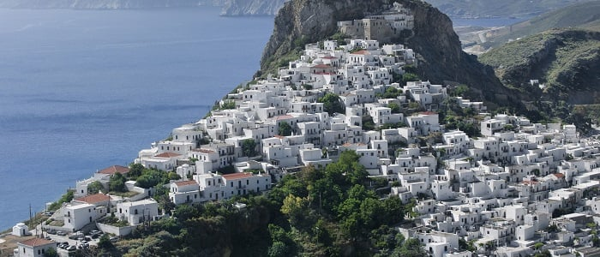

Slide 8
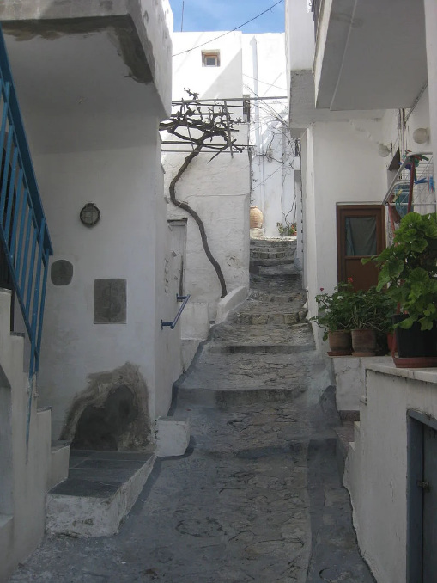
Une ruelle étroite à Chora, Skyros

Slide 9
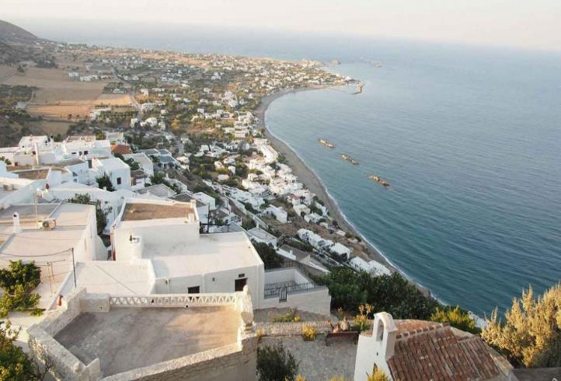
Plage de Magazia à Skyros

Slide 10
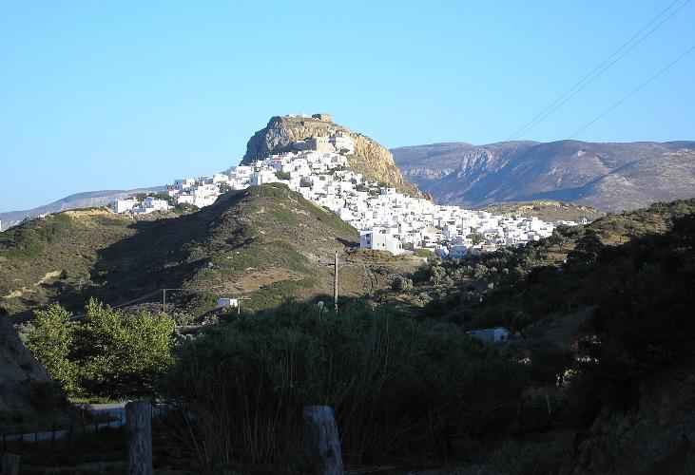
Le village principal de l'île de Skyros - Grèce
Chora

Slide 11
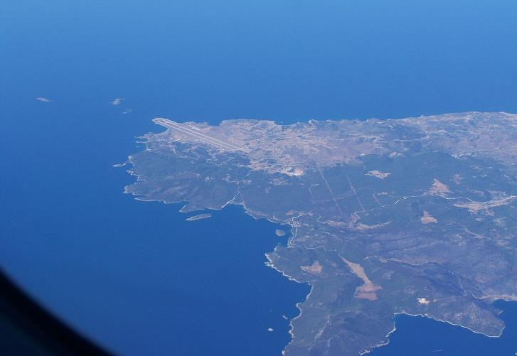
: Photographie aérienne de l' aéroport de Skyros prise depuis un Aegean A32

Slide 12
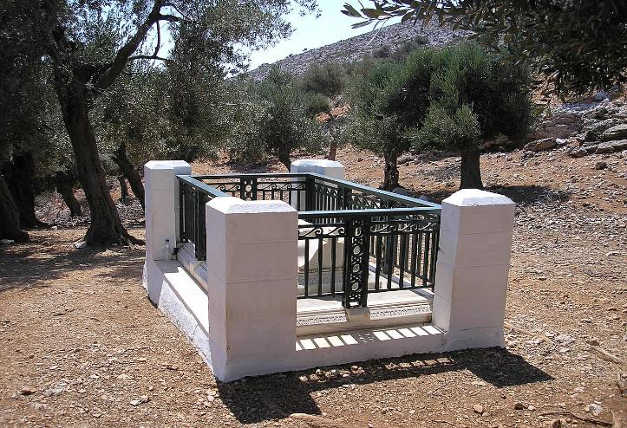
Tombe du poète Rupert Brooke.

Slide 13
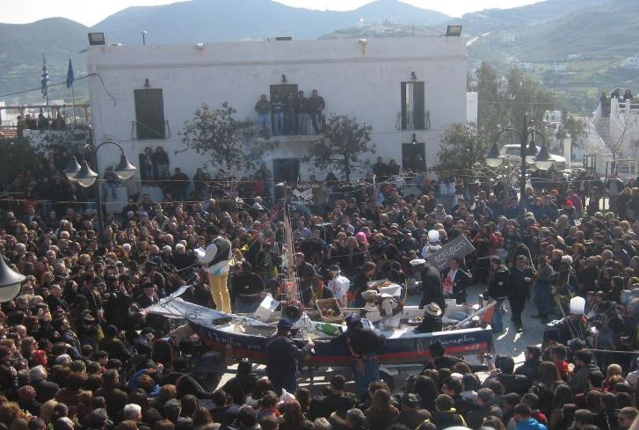
Le carnaval de Skyros sur la place centrale de la ville.

Slide 14
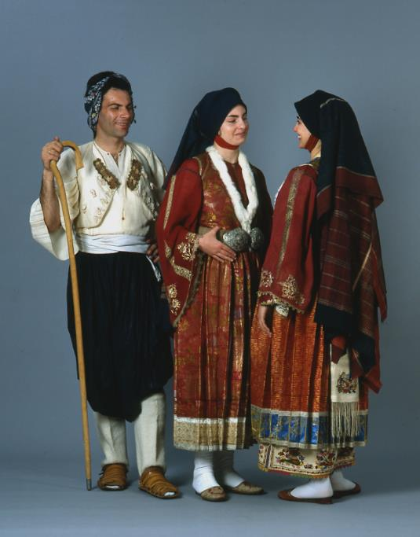
Deux costumes de fête féminins et un costume de berger. Début XXe siècle

Slide 15
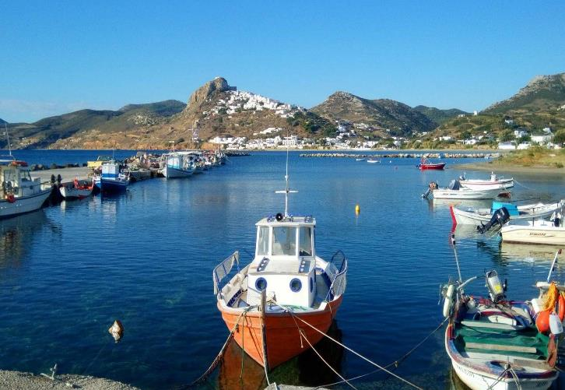
l’île de Skyros

Slide 16
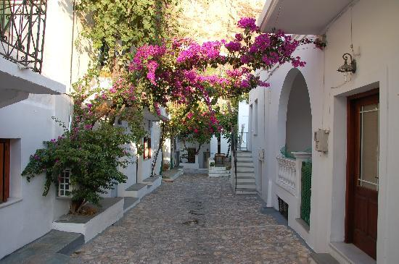
Village De Skyros une Ruelle

Slide 17
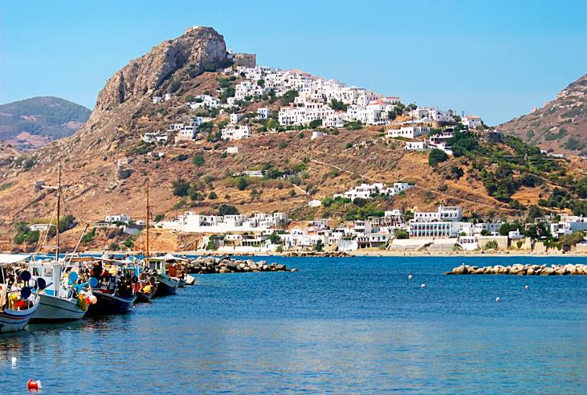
Skyros

Slide 18
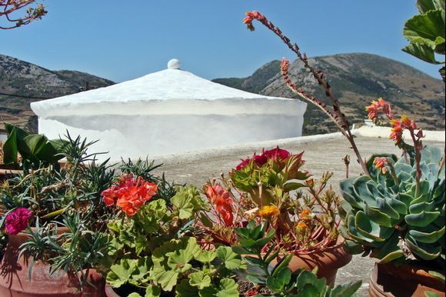

Slide 19
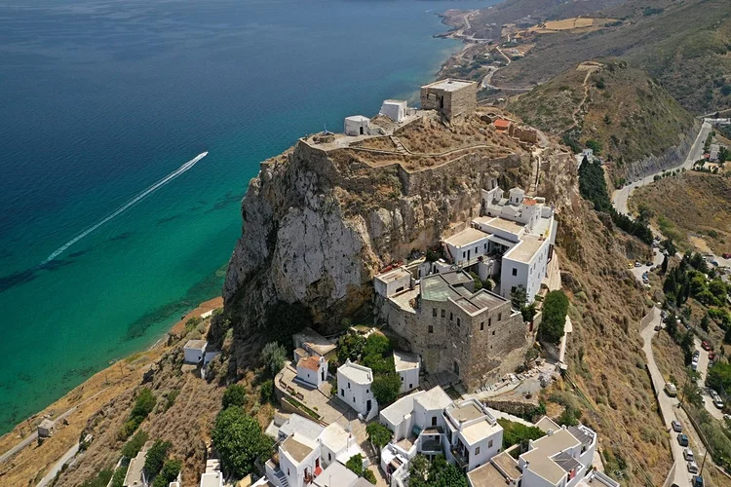
La forteresse vénitienne et le monastère byzantin de Chora

Slide 20
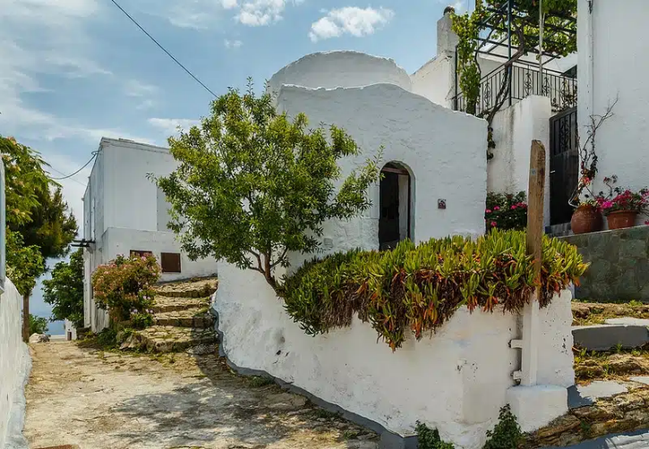
Skyros ville

Slide 21
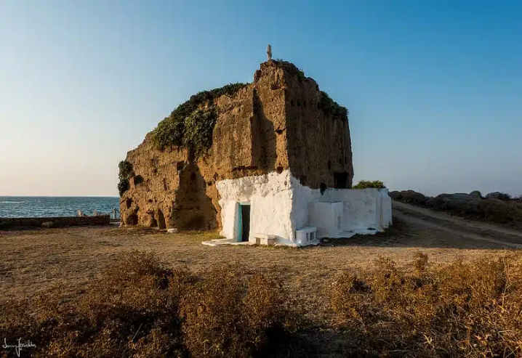
. Molos
est le village qui jouxte au nord la ville de Skyros. Vous y trouverez pas mal de tavernes où manger et boire un verre, des hôtels où loger et de belles plages, notamment à Pouria, qui offre un paysage insolite presque lunaire et désertique : de sombres roches érodées par la mer, l’île d’Ermolaos, un moulin à vent et deux églises : Agios Nikolaos et Agios Ermolaos.

Slide 22
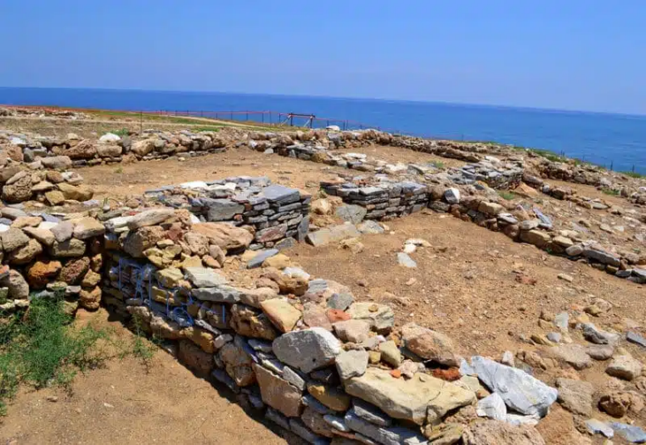
Palamari
Situé tout près de l’aéroport, vous allez loger à Palamari si vous y arrivez par avion. Que faire à Palamari ? Seulement deux incontournables d’un séjour pour visiter Skyros, mais pas des moindres : la plage homonyme et les ruines archéologiques de Palamari.

Slide 23
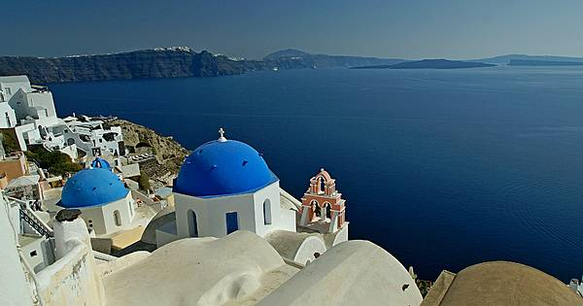
Skyros

Slide 24
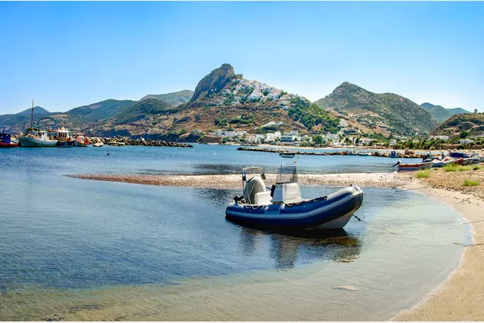
Skyros est l'île la plus méridionale et la plus étendue de l'archipel des Sporades.

Slide 25
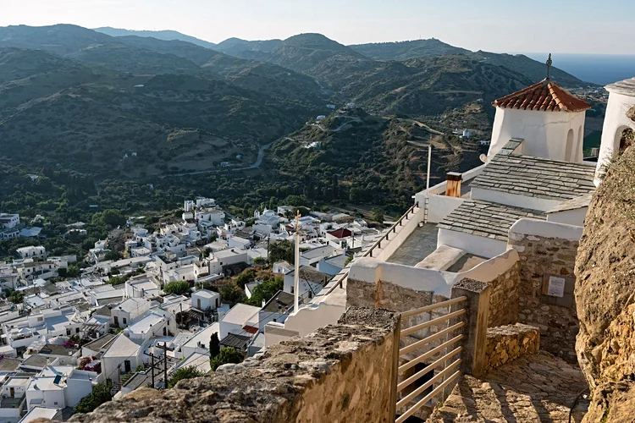

Slide 26
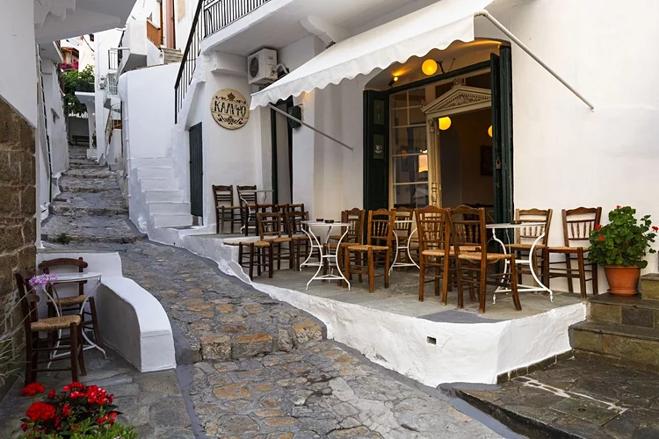

Slide 27
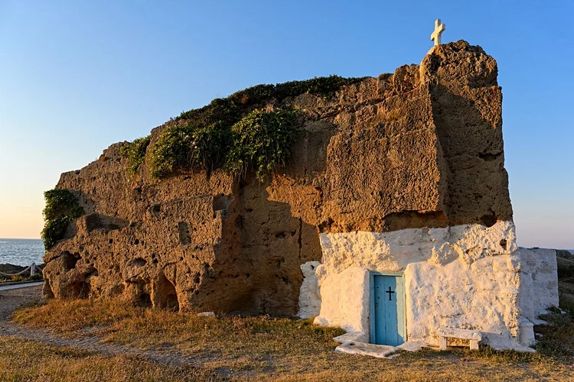
Lorient Vous A Présenté L’Île Skyros
Les Images Et Le Son Du Net
Daniel

